Slide 1
JobShop
Vorstellung der Projektergebnisse
Sebastian Stephan, Dennis Klein
21.01.2015 | Konstanz

Slide 2
Agenda
Sinn & Zweck von JobShop
Grundlegende Problemstellung
Pflichtenheft
Umsetzung
  JobShop
  JobShopNeu
Weitere Entwicklungsmöglichkeiten
Fazit
Modul: ALO | Projekt: JobShop | 21.01.2015

Slide 3
1. Sinn und Zweck von JobShop
Bei „JobShop“ handelt es sich um ein Programm dessen Aufgabe darin besteht, eine vorgegebene Anzahl von Produkten hinsichtlich einer optimalen, kürzesten Gesamtdurchlaufzeit auf verschiedene Maschinen einzuplanen.
Anzahl der Maschinen
Anzahl der Produkte
Durchlaufzeit eines Produktes je Maschine
→ Ergebnis: Visuelle Darstellung des Ergebnisses
Modul: ALO | Projekt: JobShop | 21.01.2015

Slide 4
2. Grundlegende Problemstellung
JOBSHOP:
PASCAL Programm
Lässt sich unter Windows 7 64-Bit nicht starten
Das Programm lässt sich nicht unter einer 64-Bit Version von Windows starten. Berechnung nicht getestet!
JobShopNeu:
Java Programm
Umfangreiche Installation
Startet unter Win7 64-Bit nicht, teilweise unter Win7 32-Bit
Das Programm kann trotz vollständiger Installation unter Windows 7 64-Bit nicht gestartet werden. Das Programm startet jedoch ab und zu unter Windows 7 32-Bit, was für die Hochschule jedoch nicht relevant ist. Installation des Programms sehr umfangreich, könnte verbessert werden.
Modul: ALO | Projekt: JobShop | 21.01.2015

Slide 5


3. Auszug aus Pflichtenheft
Muss-Kriterien:
JobShop(alt) unter DOSBox lauffähig machen
  Dokumentation
  Verfügbar in OR_ALPHA machen
Dokumentation IST-Zustand
  Softwarearchitektur (Klassen- und Komponentendiagramm)
    Problemerörterung und Lösungsansätze skizzieren
  Softwarequalitätssicherung
    Oracle Code-Convention
    Code-Bewertung auf Basis der ISO 9126 (bzw. DIN/ISO 25010)
JobShopNeu lauffähig unter Windows 7 64-Bit als Java-Applikation
  Dokumentation
Abschlusspräsentation 21.01.2015
  Vorstellung der Projektergebnisse
  Projektbewertung
Modul: ALO | Projekt: JobShop | 21.01.2015

Slide 6
3. Pflichtenheft
Funktionale Anforderungen:
Das System muss dem Nutzer die Möglichkeit bieten, beliebig viele Maschinen und Produkte anzulegen, bis zu einem Maximum von 16 Maschinen und Produkten.
Das System muss dem Nutzer die Möglichkeit bieten, über eine Eingabematrix die jeweiligen Durchlaufzeiten pro Maschine/Produkt zuzuordnen.
Das System soll bei einer Falscheingaben bei den Durchlaufzeiten (z.B. String) über bspw. ein Popup-Fenster eine entsprechende Fehlermeldung anzeigen.
Das System soll dem Nutzer die Möglichkeit bieten, ein neu erstelltes LP-Modell in z.B. einer .txt/.csv-Datei im Dateiverzeichnis abzuspeichern.
Das System soll dem Nutzer die Möglichkeit bieten, ein gespeichertes LP-Modell über das Dateiverzeichnis auszuwählen und zu laden.
Das System muss dem Nutzer die optimale Maschinenbelegung (Lösung) z.B. in einem neuen Fenster textuell oder grafisch anzeigen.
Modul: ALO | Projekt: JobShop | 21.01.2015

Slide 7

4. Umsetzung JobShop
DOSBox Lösungsvarianten:
Variante: Manuelle Konfiguration und Ausführung der JobShop.exe via DOSBox
Variante: Manuelle Konfiguration der DOSBox über die .conf-Datei
Variante: Erstellung einer Verknüpfung
Variante: Ausführung der DOSBox inkl. Job-Shop(alt) über BAT-Datei
Start der Dosbbox inklusive der zweiten Batch-Datei:
Mountbefehle & Start von JobShop(alt)
Mdul: ALO | Projekt: JobShop | 21.01.2015

Slide 8
4. Umsetzung JobShopNeu
Probleme:
Vorgänger-Dokumentation unzureichend
Programmstart → Berechnung nicht möglich
Aufwändige Codeanalyse
Lösungsansätze:
Dynamische Nutzung eines bzw. mehrerer externer Solver (lpSolve, IBM ILOG CPLEX, MOPS, …) über entsprechende Schnittstellen
Statische Einbindung des lpSolve in das Softwareprojekt
Einbindung von Google’s linearen Programmierungssystems “GLOP”
Modul: ALO | Projekt: JobShop | 21.01.2015

Slide 9
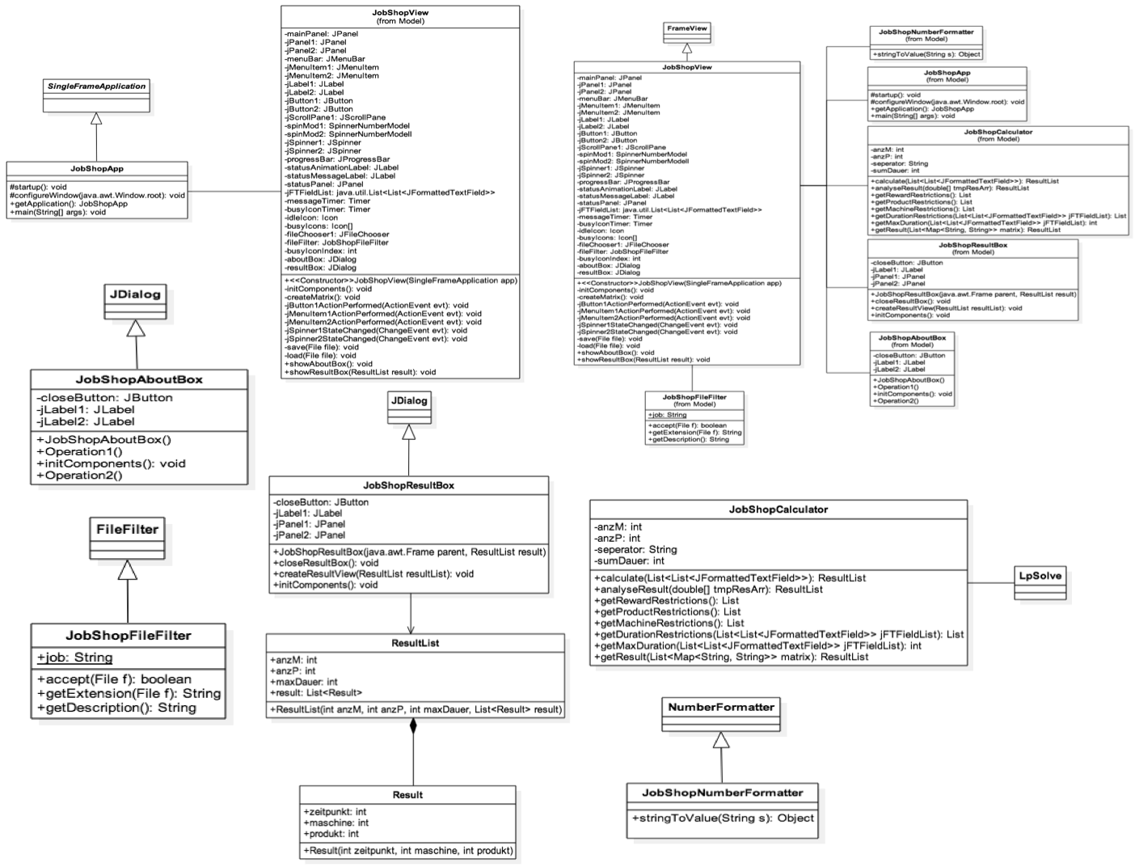
4. Umsetzung JobShopNeu
Analyse der Softwarearchitektur:
Modul: ALO | Projekt: JobShop | 21.01.2015

Slide 10
4. Umsetzung JobShopNeu
Problemerörterung:
  Exceptions zu lpSolve (z.B.: no lpsolve55j in java.library.path)
  Fragen:
  Problem mit der Schnittstelle?
  Ist die Berechnung richtig?
Rechercheergebnisse:
  lpSolve muss richtig installiert werden
  DLL-Dateien beschädigt oder nicht vorhanden
Lösung:
  DLL-Dateien sind Abhängig von der Bit-Rechnerarchitektur
  JAR-Datei erstellen
  Batch-Datei zur Ausführung erstellen (DLL-Abhängigkeiten)
Modul: ALO | Projekt: JobShop | 21.01.2015

Slide 11
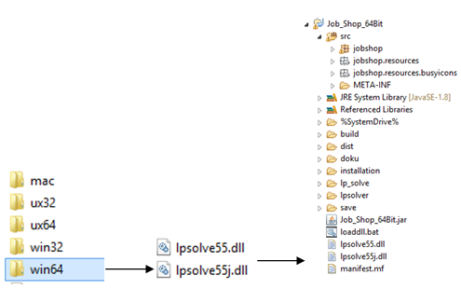
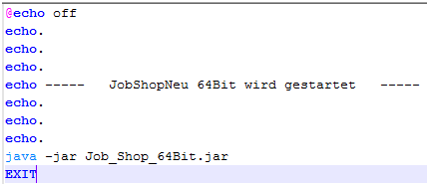
4. Umsetzung JobShopNeu
Start über die Batch-Datei
Modul: ALO | Projekt: JobShop | 21.01.2015

Slide 12

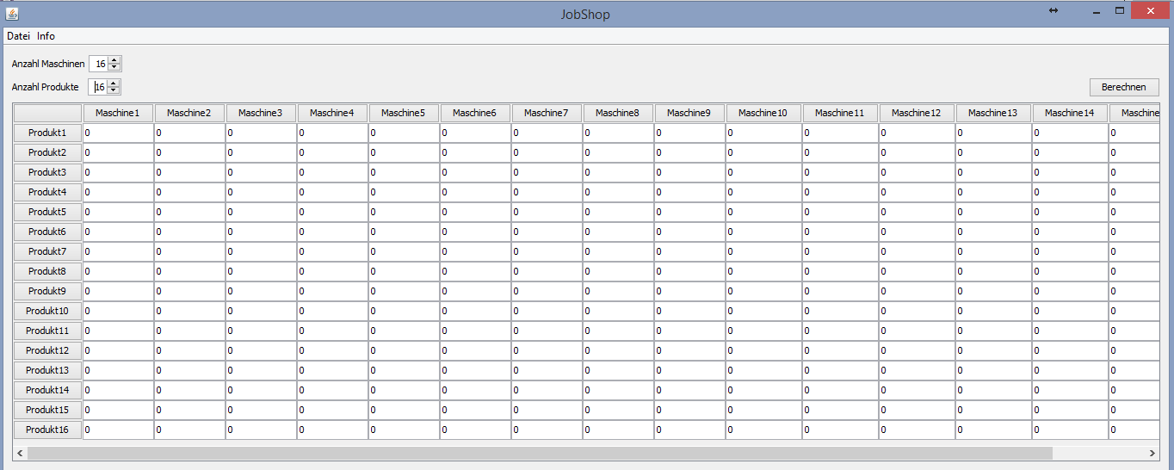
4. Umsetzung JobShopNeu
Funktionale Anforderung:
Codeanpassung für 16 Maschinen & 16 Produkte:
Modul: ALO | Projekt: JobShop | 21.01.2015

Slide 13
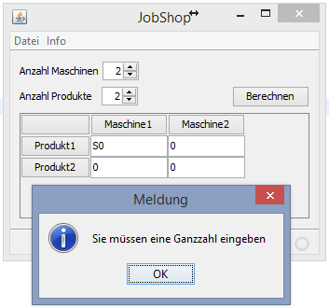
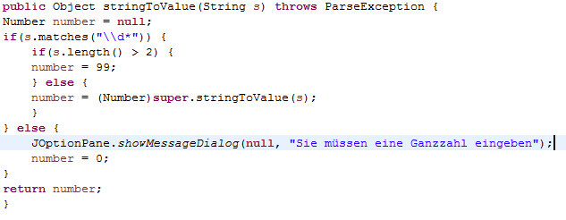
4. Umsetzung JobShopNeu
Funktionale Anforderung:
Erstellung eines Popup-Fensters bei Falscheingabe (Bsp.: String)
Modul: ALO | Projekt: JobShop | 21.01.2015

Slide 14
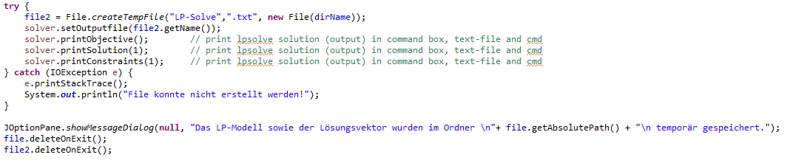
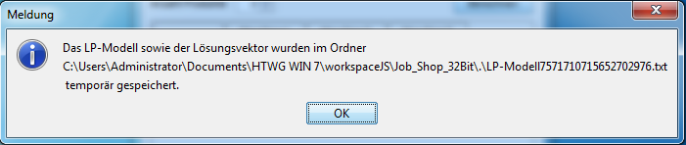
4. Umsetzung JobShopNeu
Erweiterung JobShopNeu um FileWriter
Erstellung eines Popup-Fensters mit Speicherhinweis
Modul: ALO | Projekt: JobShop | 21.01.2015

Slide 15
4. Umsetzung JobShopNeu
Softwarequalität:
Orientierung an ISO 25010 (9126)
  Bewertung auf unterschiedlichen Ebenen
    Functional suitability
    Reliability
    Usability
    …
Oracle Code Convention in Hinblick auf Maintainability
  Überarbeitung Programmcode unter Berücksichtigung
    File Organization
    Indentation
    Declarations
    Naming Conventions
    …
Modul: ALO | Projekt: JobShop | 21.01.2015

Slide 16
5. Weitere Entwicklungsmöglichkeiten
Nach dem Ladeprozess müssen die einzelnen Eingabefelder „aktiviert“ werden
Einbindung mehrerer Solver
Berücksichtigung von Fertigstellungszeitraum
[Installation auf fremden Rechner problematisch (in Hinblick auf ORWEB)]
Modul: ALO | Projekt: JobShop | 21.01.2015

Slide 17
6. Fazit
Pro
Umsetzung einer lösungsorientierten Vorgehensweise
Anwendung der Linearen Programmierung
Erweiterung der Java-Kenntnissen
Contra
Keine (Software)Dokumentation
Modul: ALO | Projekt: JobShop | 21.01.2015

Slide 18
Auszug aus Pflichtenheft
Muss-Kriterien:
JobShop(alt) unter DOSBox lauffähig machen
  Dokumentation
  Verfügbar in OR_ALPHA machen
Dokumentation IST-Zustand
  Softwarearchitektur (Klassen- und Komponentendiagramm)
    Problemerörterung und Lösungsansätze skizzieren
  Softwarequalitätssicherung
    Oracle Code-Convention
    Code-Bewertung auf Basis der ISO 9126 (bzw. DIN/ISO 25010)
JobShopNeu lauffähig unter Windows 7 64-Bit als Java-Applikation
  Dokumentation
Abschlusspräsentation 21.01.2015
  Vorstellung der Projektergebnisse
  Projektbewertung
Modul: ALO | Projekt: JobShop | 21.01.2015

Slide 19

Herzlichen Dank
für Ihre Aufmerksamkeit
Modul: ALO | Projekt: JobShop | 21.01.2015

